Slide 1
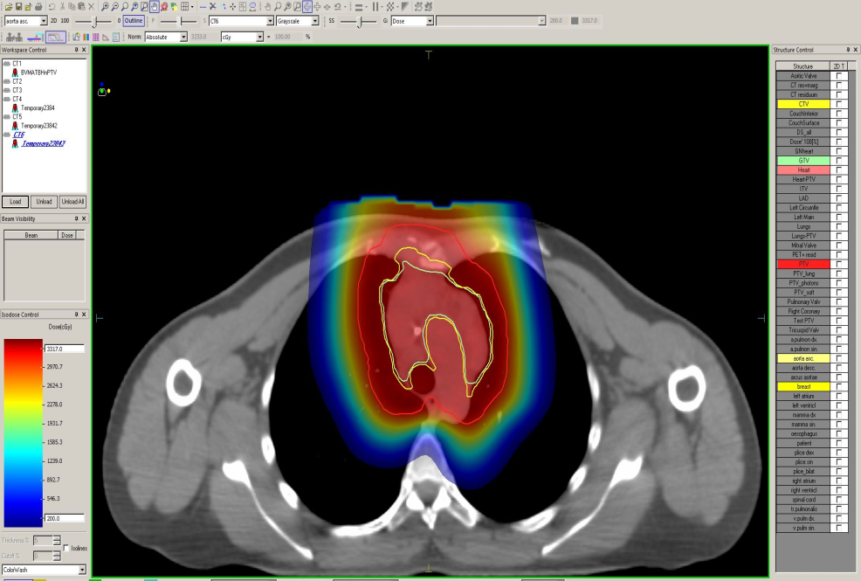
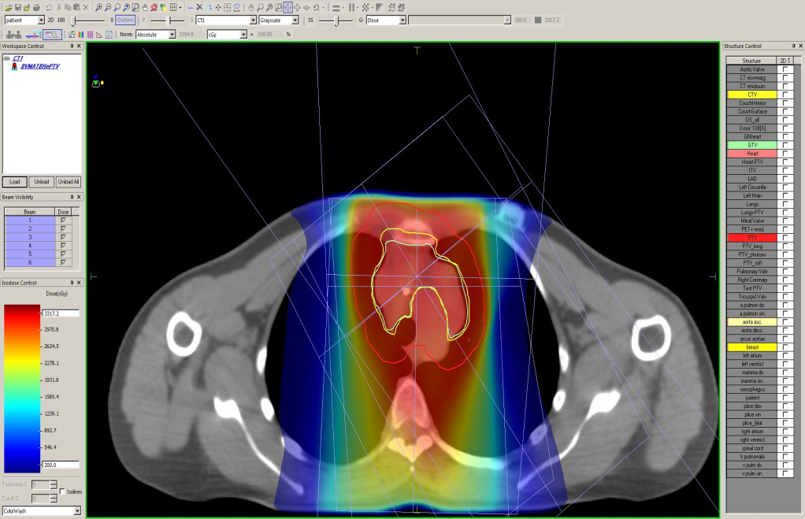
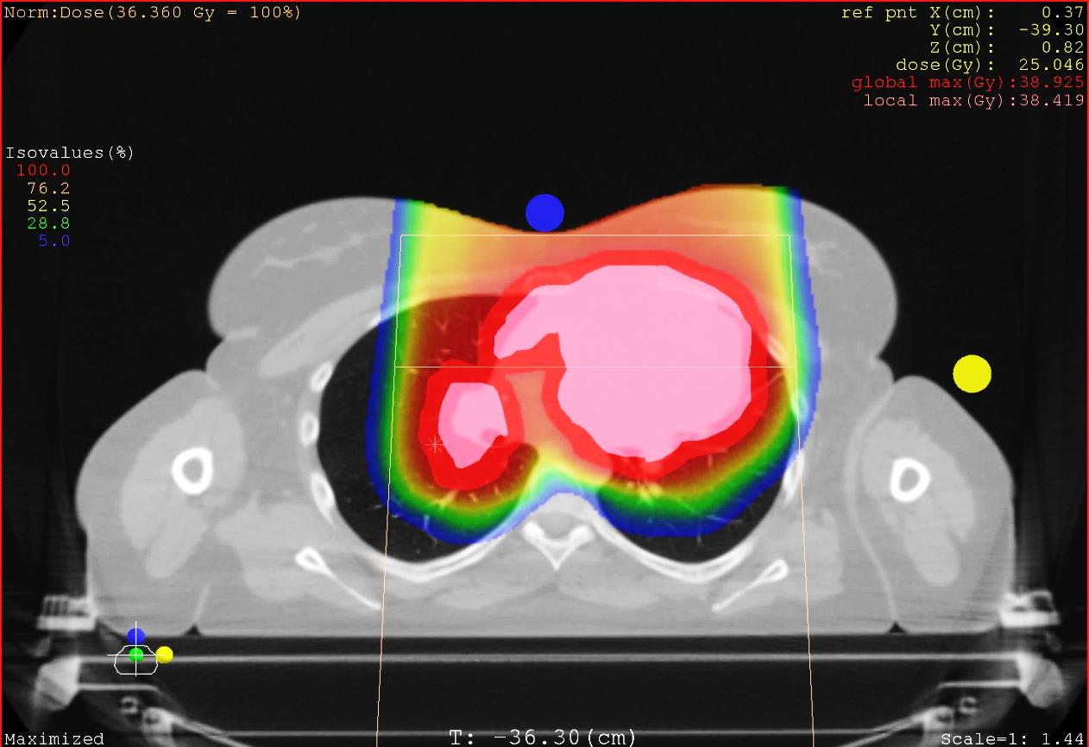
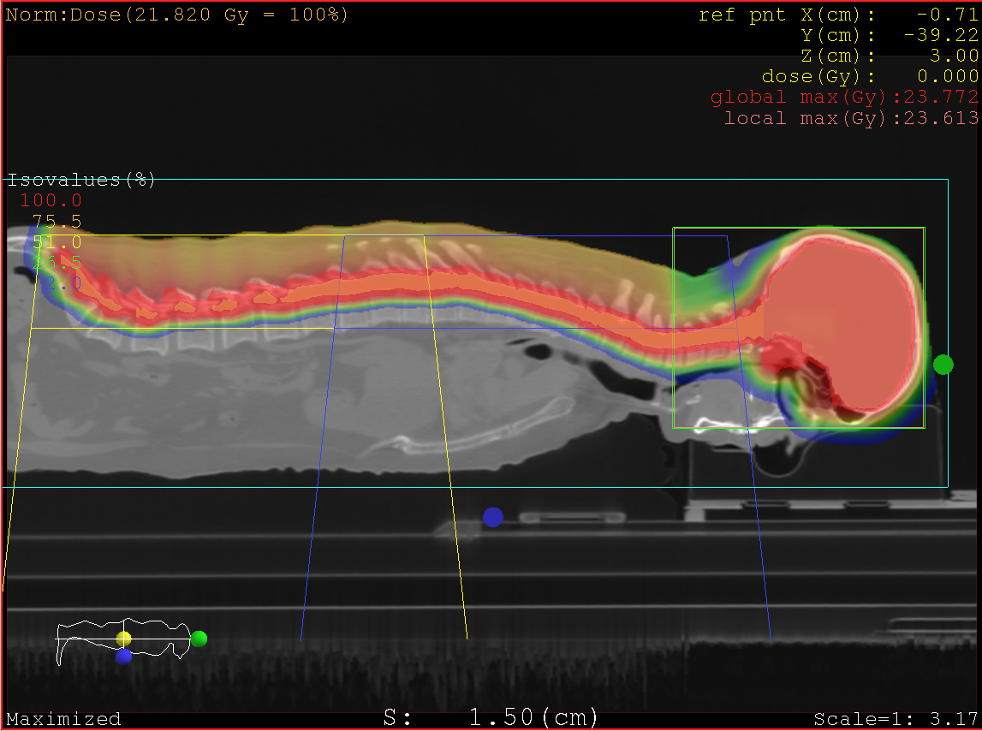
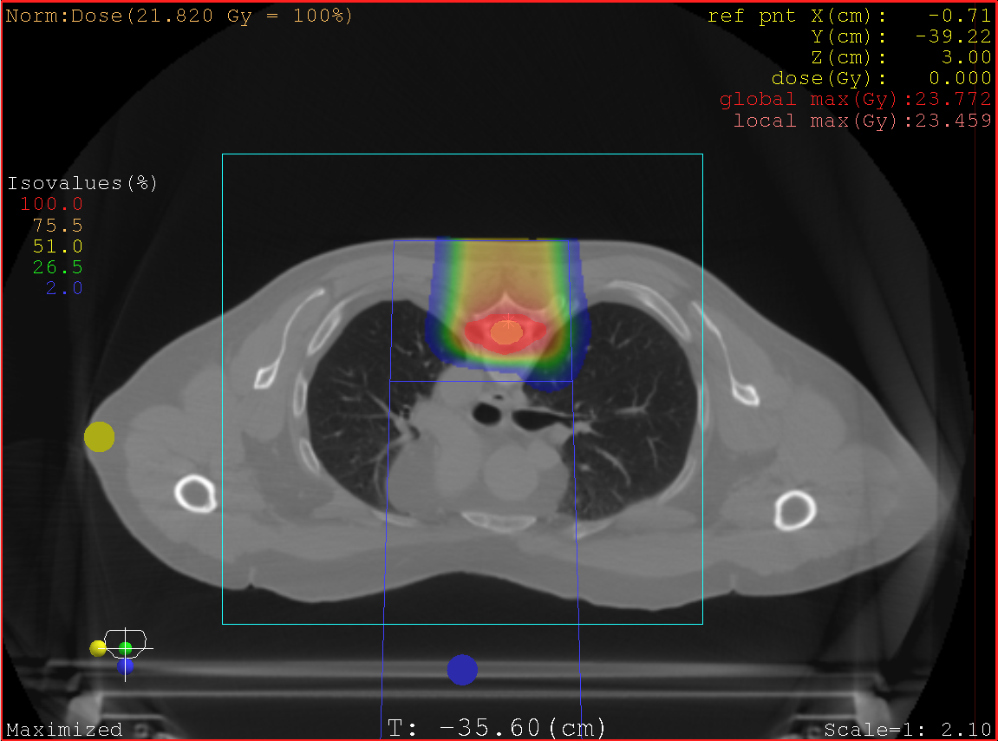
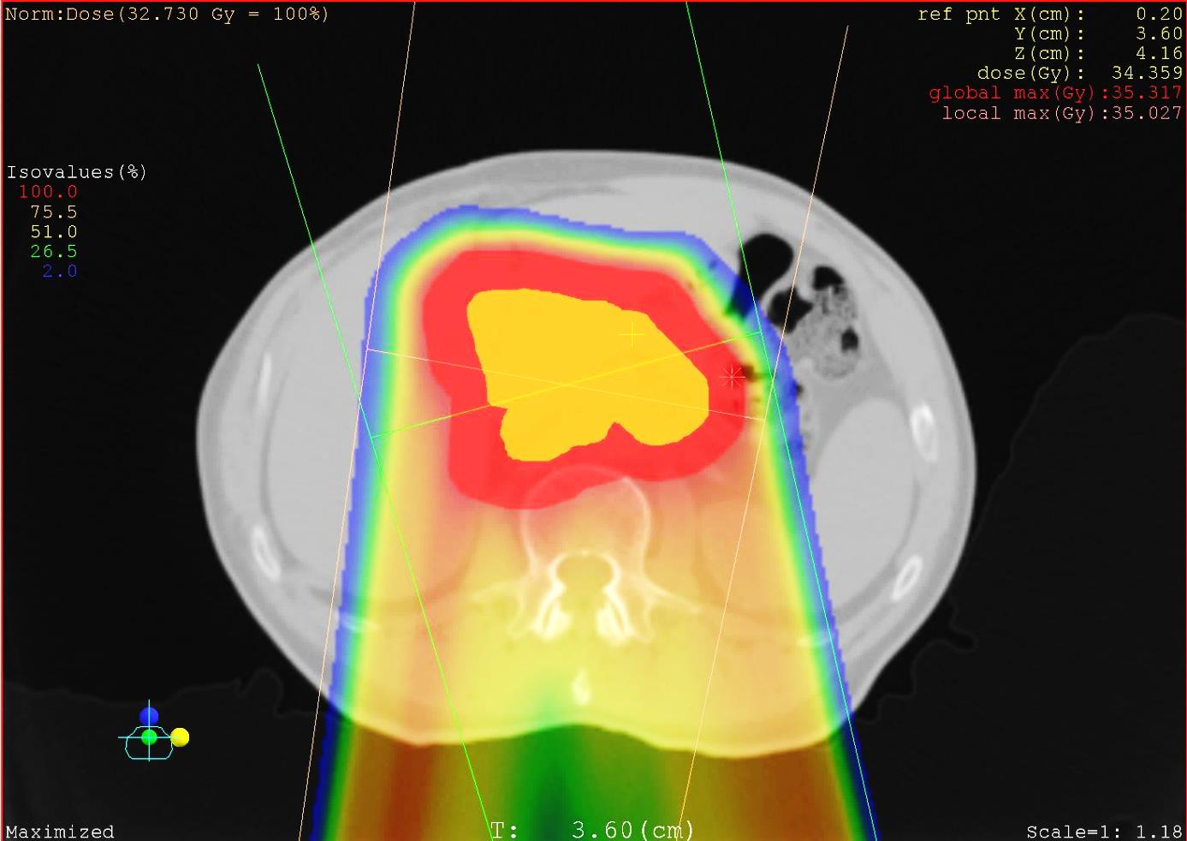
MOŽNOSTI UŽITÍ PROTONOVÉ RADIOTERAPIE V LÉČBĚ HEMATOLOGICKÝCH MALIGNIT
---
Dědečková K. ^{1,4}, Zapletalová S. ¹, Móciková H. ², Marková J. ², Gahérová L. ² , Kouba M. ³, Kaliská L. ¹, Andrlík M. ¹ , Vondráček V. ¹, Kubeš J. ^{1,4}
¹Proton Therapy Center, Praha
² Interní hematologická klinika, 3.lékařská fakulta a FN Královské Vinohrady Praha
³Ústav hematologie a krevní transfúze, Praha
⁴Onkologická klinika, 2. lékařská fakulta UK a FN Motol, Praha
Úvod
Radioterapie (RT) u hematoonkologických pacientů je užívána v širokém spektru indikací. Nejčastěji jako součást kombinované léčby u pacientů rizikových pro vznik relapsu v místě vstupního makroskopického postižení. Samostatně pak lze RT použít jako kurativní metodu u časných stadií indolentních lymfomů , NHLPL nebo solitárního plazmocytomu. Individuálně lze indikovat RT k ovlivnění chemorefrakterního lokalizovaného postižení (například PET+ lymfomové infiltráty, leukemická infiltrace CNS, myelosarkom).
Ozáření je možné provést pomocí konvenční fotonové nebo novější protonové techniky. Protonová RT využívá výhodných fyzikálních vlastností částic (protonů) pro potřeby lékařského ozáření.
Materiál a metody
Protonové ozáření méně zatěžuje okolní tkáně. Ve srovnání s fotonovou RT snižuje rizika vývoje akutní i pozdní toxicity. Z těchto důvodů bývá protonová RT preferovanou technikou pro několik skupin hematoonkologických pacientů .
Jsou to především:
pacienti s dlouhou předpokládanou dobou přežití, cílem je minimalizace pozdních rizik onkologické léčby ( HL a některé agresivní NHL (PMBL, DLBCL) s nutností ozáření mediastina, axil a velkými plánovanými objemy)
pacienti s relabujícími či refrakterními lymfomy, nutno počítat s menší regenerační schopností po předchozích liniích systémové léčby a navíc zde musí být dodána vyšší celková dávka záření (ozáření objemných mediastinálních infiltrátů refrakterních na systémovou léčbu s nutností navýšení celkové dávky záření)
opakované ozáření jedné oblasti či oblasti těsně naléhající na předchozí ozařovaný objem.
ozáření kraniospinální osy u předléčených pacientů s leukemickou infiltrací CNS a individuální zvážení u myelosarkomu
Srovnání protonový vs. fotonový plán u pacienta s cHL, iniciální mediastinální bulk, 30Gy/15 frakcí
Patrné lepší chránění plic, míchy, jícnu , menší objem ozářené tkáně
PROTONY
FOTONY (VMAT)
Výsledky
Na našem pracovišti bylo od dubna 2013 do listopadu 2019 ozářeno více než 230 pacientů s hematologickými nádory. Převažovali pacienti s mediastinální lokalizací Hodgkinova lymfomu (160 pacientů), mediastinální lokalizací non-Hodgkinova lymfomu (40 pacientů), ne-mediastinální lokalizací lymfomu (podjaterní oblast, krční lokalizace, paraaortální oblast, CNS a další lokality, celkem 25 pacientů). Z ne-lymfomových pacientů bylo ozářeno 7 pacientů s leukemickou infiltrací CNS či myelosarkomem, 2 pacienti s plazmocytomem v oblasti ORL (baze lební, VDN).
Prostřednictvím kazuistik bychom chtěli představit klinické užití protonové RT u pacientů s různými hematologickými malignitami.
Kazuistika č.1
Chemorezistentní DLBCL
(progrese v mediastinu)
i
Kazuistika č. 3
Adjuvantní RT u DLBCL
(oblast původního subhepatálního bulku)
Kazuistika č.2
Relaps AML
(myelosarkom nosohltanu +infiltrace CNS)
23-letá pacientka K.B. s progredujícím
NHL, DLBCL , st.IIA aaIPI2 dg. 3/2017
Iniciální mediastinální bulk 142x88x197 mm
Stp.2xR-PACEBO-PR
R-IVAM, R-HAM priming , sběr PKB,
3xR-PACEBO, převod PKB 14.8.2017,
Restaging 3 měsíce po ASCT-výrazná PET+ progrese v mediastinu
→ k RT a následné salvage léčbě
Stp. protonové RT 7.12.2017-18.1.2018 50 CGE/25 fr/6 týdnů
Salvage allo-SCT
10/2019 trvá CR
44-letý pacient P.S. s AML M2 dg.1/2014
allo-SCT 5/2014
3/2019 myelosarkom nosohltanu,
4/2019 infiltrace CNS, indukce HAM+i.t. terapie
Protonová RT CSI+nosohltanu 24 CGE +13.5.-28.5.2019
2. Allo-SCT 8/2019
11/2019 –CR (molekulární remise onemocnění v dřeni i extramedulárně)
71-letý pacient J.O. s NHL, DLBCL, st.IIA dg. 12/2017
Stp.6xR-CHOP
po CHT perzistující bulk v jaterním hilu vel. 100x50x30mm, DS=3-4
Stp. protonové RT 36 CGE/18 frakcí/3.5 týdne 6-7/2018
10/2019 – CR
Závěr
Dosud široce užívané ozařovací techniky na bázi fotonů již dosáhly svých fyzikálních limitů. Další technologický vývoj nepovede k významnému zlepšení dávkové distribuce fotonů v tkáních. Užití jiného zdroje záření, například částicové RT představované protonovou RT, je logickým pokračováním vývoje radiační onkologie.
Klinické zkušenosti s protonovou RT u hematoonkologických malignit jsou zatím limitované. Dle našich zkušeností je protonová RT v léčbě hematoonkologických malignit velmi dobře tolerovanou léčebnou modalitou, zajišťující vynikající lokální kontrolu onemocnění. Hlavní výhodou protonové RT je snížení rizik spojených s ozářením (akutní i pozdní toxicity) . V některých situacích pak může RT rozšířit spektrum užití RT u hematologických malignit (objemný chemorefrakterní nález, reiradiace, ozáření kraniospinální osy).
Reference:
Dabaja, BS et al. „Proton therapy for adults with mediastinal lymphomas: the International Lymphoma Radiation Oncology Group guidelines.” Blood vol. 132,16 (2018): 1635-1646.
Tseng YD et al. „Evidence-based Review on the Use of Proton Therapy in Lymphoma From the Particle Therapy Cooperative Group (PTCOG) Lymphoma Subcommittee“. International Journal of Radiation Oncology Biology Physics, Volume 99, Issue 4, 825 – 842
Pinnix CC et al. „Radiation in Central Nervous System Leukemia: Guidelines From the International Lymphoma Radiation Oncology Group“. International Journal of Radiation Oncology Biology Physics, Volume 102, Issue 1, 53 - 58
Korespondující autor: katerina.dedeckova@ptc.cz

